Slide 1

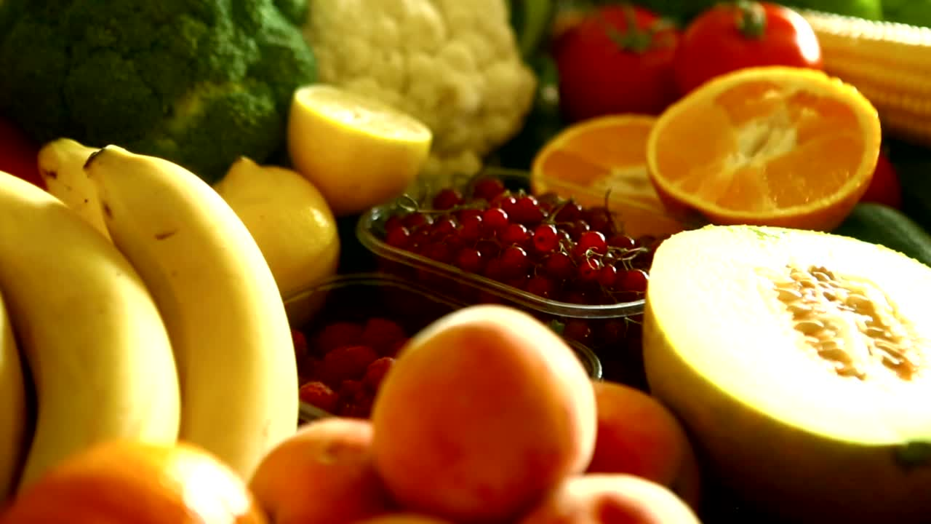




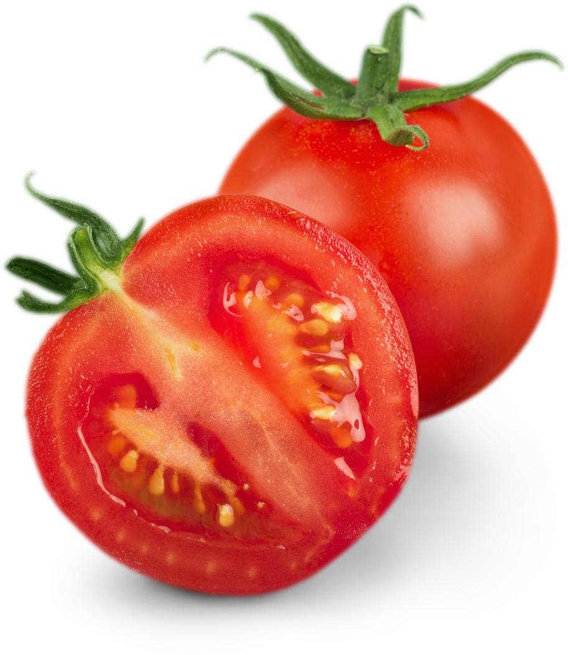


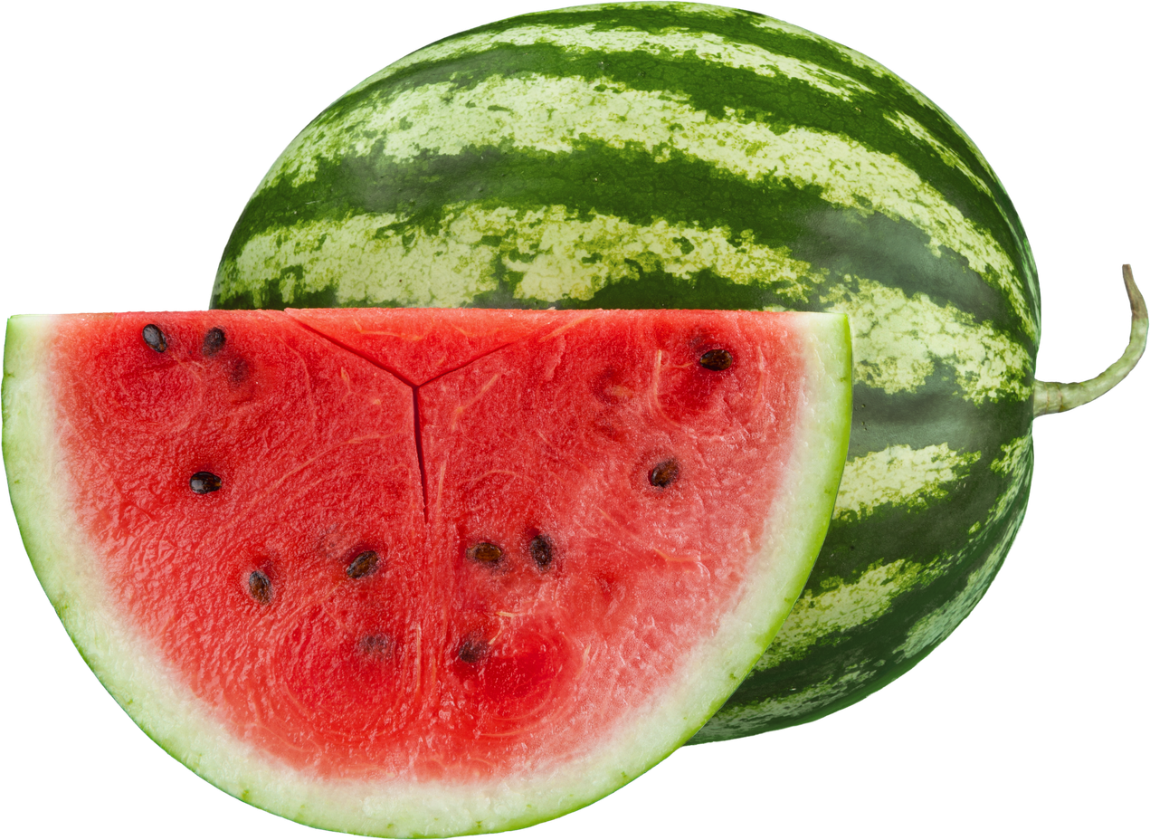
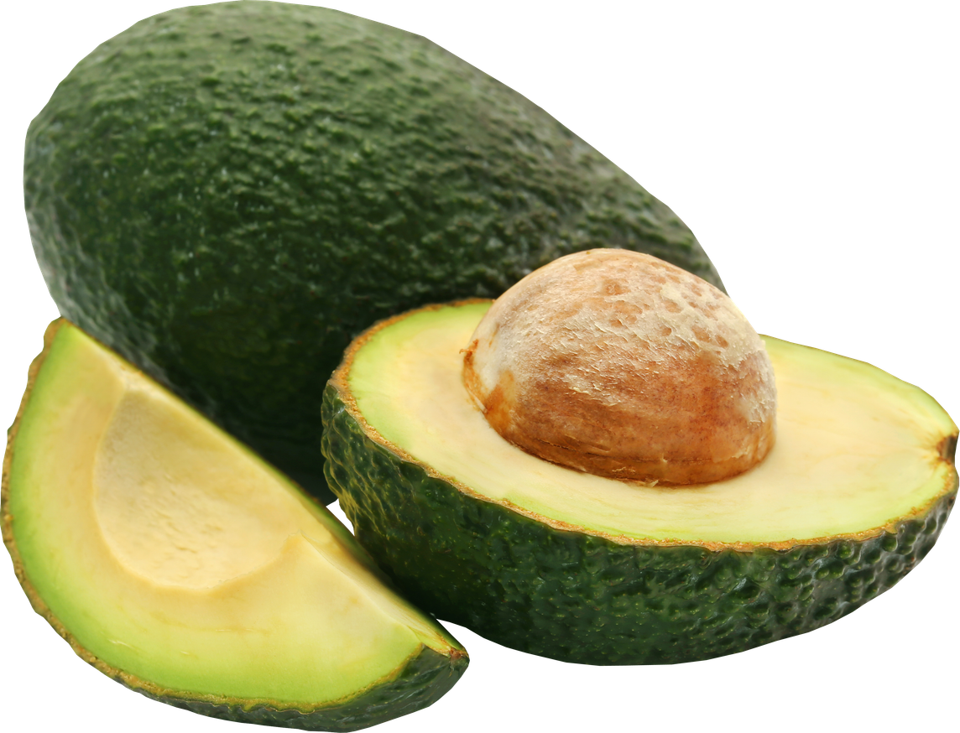



SUPER
OFERTA
SUPER
OFERTA
SUPER
OFERTA
SUPER
OFERTA
SUPER
OFERTA
Dia de Feira
TERÇA & QUARTA
DE OFERTAS
ECONOMIA &
PREÇO BAIXO
SÓ
É bom demais!
R$ 3,99
R$ 4,99
R$ 5,99
R$ 9,99
R$ 10,99
É bom demais!
Terça & Quarta
de Ofertas
Terça & Quarta
de Ofertas
Terça & Quarta
de Ofertas
Compre Online
Terça & Quarta
de Ofertas
LIMÃO TAITI KG
TOMATE KG
MELANCIA UND
LARANJA LIMA KG
ABACATE UND
www.grandesite.com.br
É bom demais!
É bom demais!
É bom demais!
É bom demais!
Ofertas válidas para terça e quarta 11, 12/10/2023 - Enquanto durarem os estoques
Ofertas válidas para terça e quarta 11, 12/10/2023 - Enquanto durarem os estoques
Ofertas válidas para terça e quarta 11, 12/10/2023 - Enquanto durarem os estoques
Ofertas válidas para terça e quarta 11, 12/10/2023 - Enquanto durarem os estoques
Ofertas válidas para terça e quarta 11, 12/10/2023 - Enquanto durarem os estoques

